Slide 1
GREEN ORANGE
Python으로 배우는 딥러닝
구본근

Slide 2
HAVOIPOWERPOINT
INDEX
1.
Pandas Series
2.
Pandas DataFrame

Slide 3
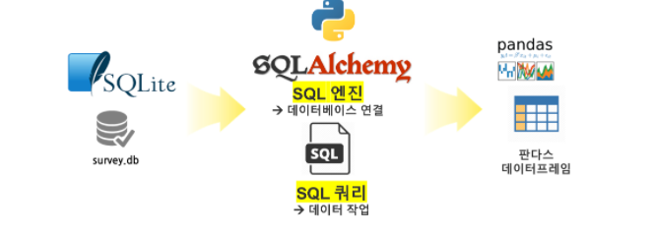
1
Pandas 기초
“ Pandas 개요 ”
Pandas 개요
Pandas는 Numpy와 같이 데이터 셋을 다루는 라이브러리
Pandas는 일반적인 데이터베이스에서 이뤄지는 작업을 수행할 수 있으며, 수치 뿐 아니라 이름과 주소 등 문자열 데이터도 쉽게 처리할 수 있음.
Numpy와 Pandas를 적절히 구사하면 효율적으로 데이터를 분석 할 수 있음.

Slide 4
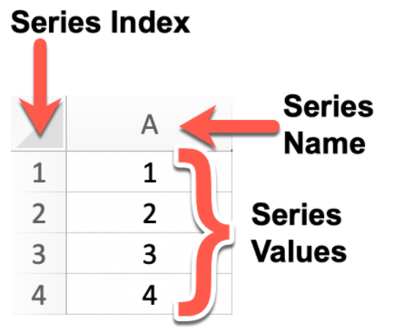
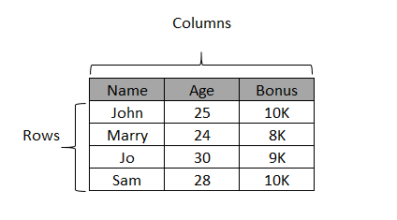
1
Pandas 기초
“ Series ”
Series
DataFrame
Padas의 데이터 구조 중 하나인 Series는 1차원 배열처럼 다룰 수 있다.
Pandas를 import한 뒤 ‘pandas.Series(딕셔너리형의 리스트)’로 딕셔너리형의 리스트를 전달해서 Series를 생성
DataFrame은 Series를 여러 개 묶은 것 같은 2차원 데이터 구조를 하고 있다.
Pd.DataFrame()에 Series를 전달하여 생성

Slide 5
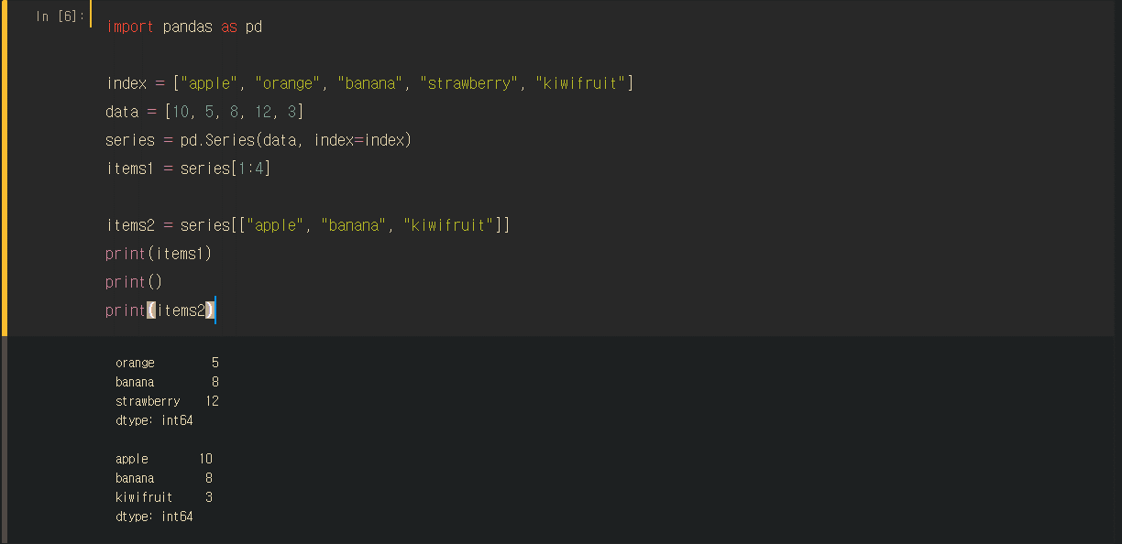
1
Pandas 기초
“ Series ”
참조
인덱스 값을 지정하는 경우 원하는 요소의 인덱스 값으로 하나의 리스트로 정리한 뒤 참조

Slide 6
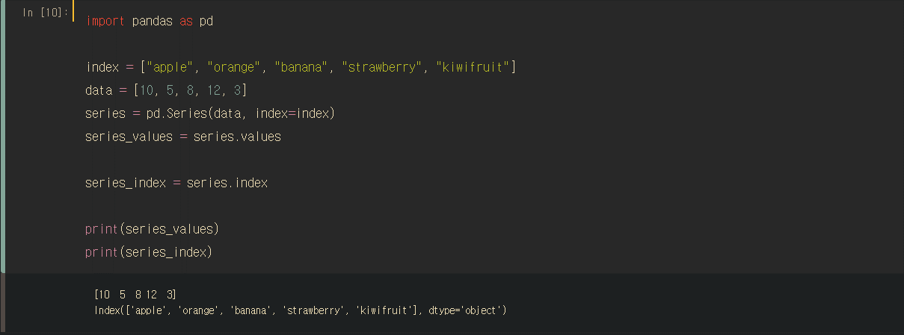
1
Pandas 기초
“ Series ”
데이터와 인덱스 추출
작성한 Series의 데이터 값 또는 인덱스를 추출하는 방법
Series 자료형은 series.values로 데이터 값을 참조할 수 있고, series.index로 인덱스를 참조

Slide 7
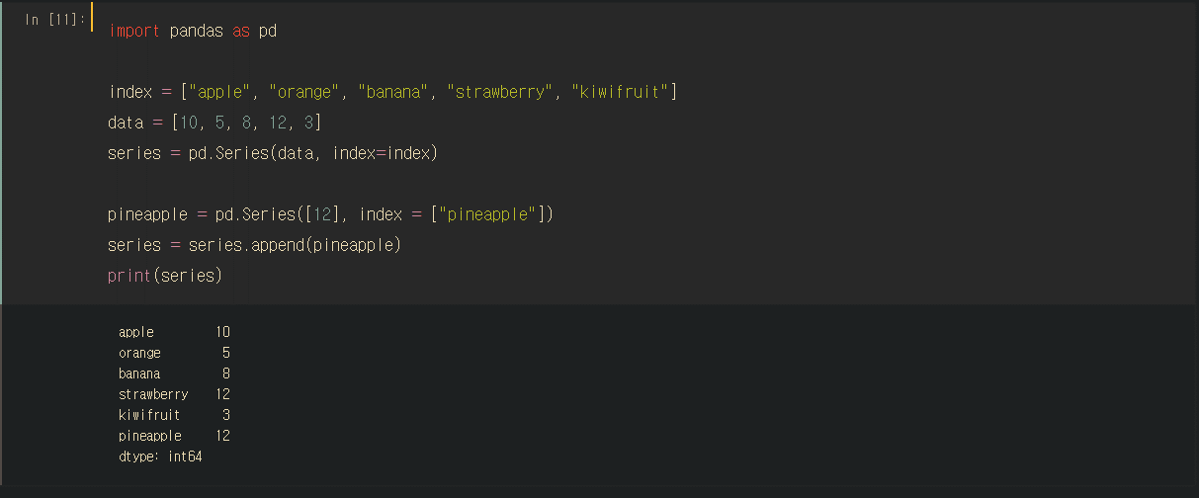
1
Pandas 기초
“ Series ”
요소 추가
Series에 요소를 추가하려면 해당 요소도 Series형이어야 한다
추가할 요소를 Series형으로 반환한 뒤 Series형의 append()로 전달하여 추가 할 수 있다

Slide 8
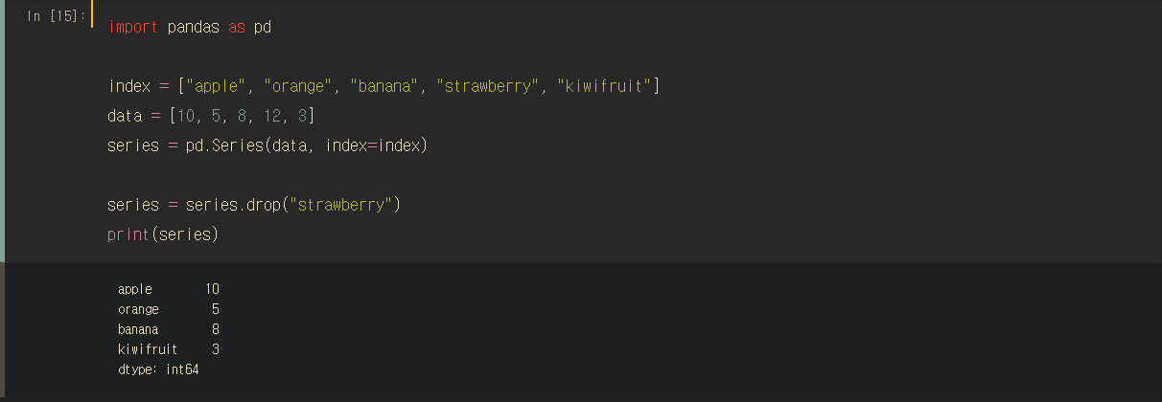
1
Pandas 기초
“ Series ”
요소 삭제
Series의 인덱스 참조를 사용하여 요소를 삭제할 수 있다
Series형의 변수 series에서 'series.drop(“ 인덱스 ”)'를 하여 해당 인덱스 위치의 요소를 삭제

Slide 9
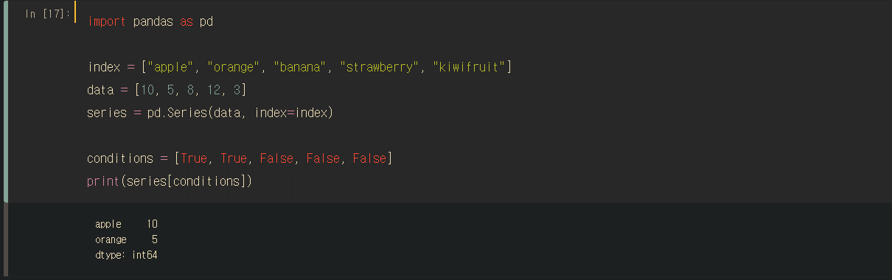
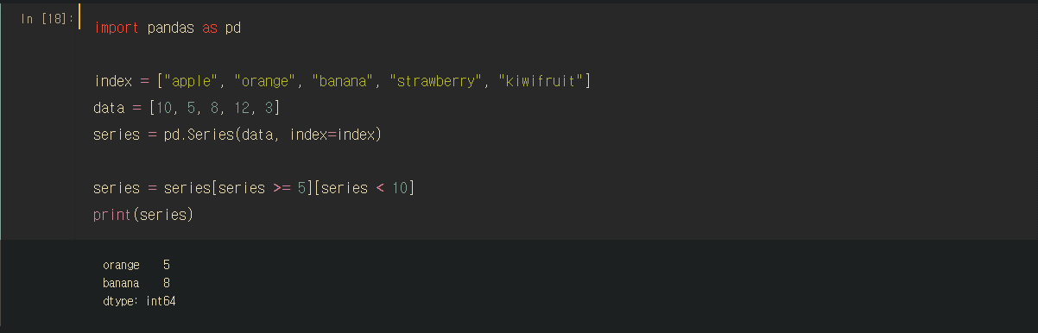
1
Pandas 기초
“ Series ”
필터링
Series형 데이터에서 조건과 일치하는 요소를 꺼내고 싶을 때 사용
Pandas에서는 bool형의 시퀀스를 지정해서 True인 것만 추출
여기서 bool형의 시퀀스를 작성했지만 Pandas에서는 Series(또는 DataFrame)를 사용하여 조건식을 만들어도 bool형의 시퀀스를 취득
Series 변수에 series에 대해 series[series > = 5]로 값이 5 이상의 요소만 가지는 Series를 취득한다.

Slide 10
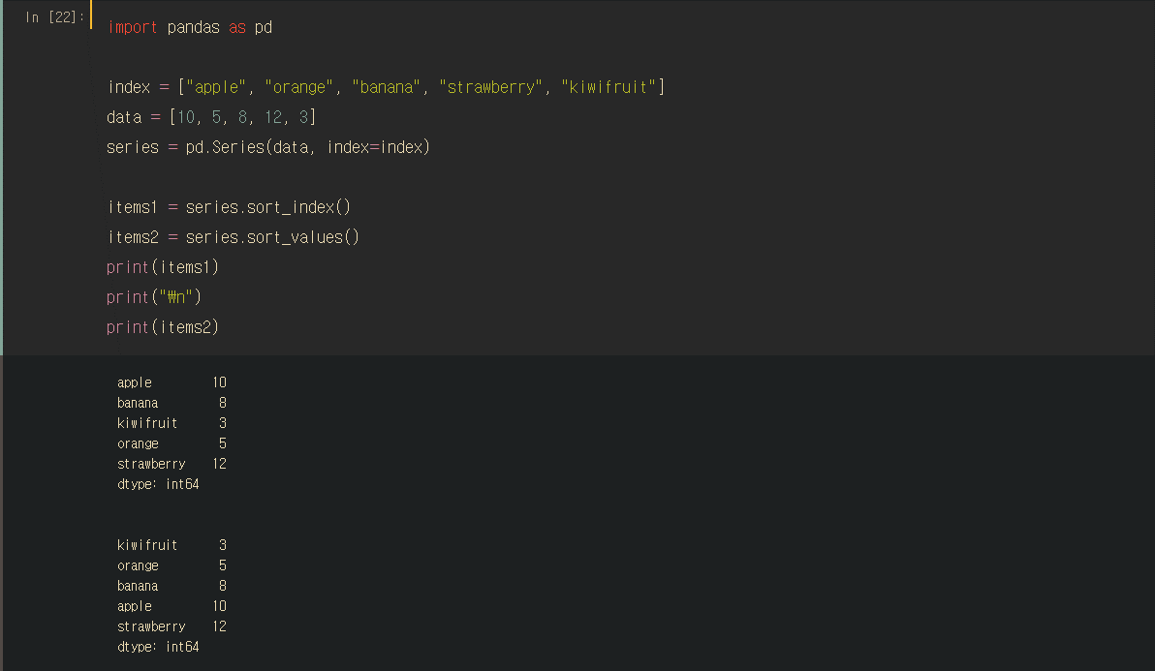
1
Pandas 기초
“ Series ”
정렬
Series는 인덱스 정렬과 데이터 정렬 방법이 준비되어있다.
Series형 변수 series에서 인덱스 정렬은 series.sort_index로, 데이터 정렬은 series.sort.values()로 할 수 있다.
특별히 인수를 지정하지 않으면 오름차순으로 정렬
인수에 ascending = False를 전달하면 내림차순으로 정렬

Slide 11
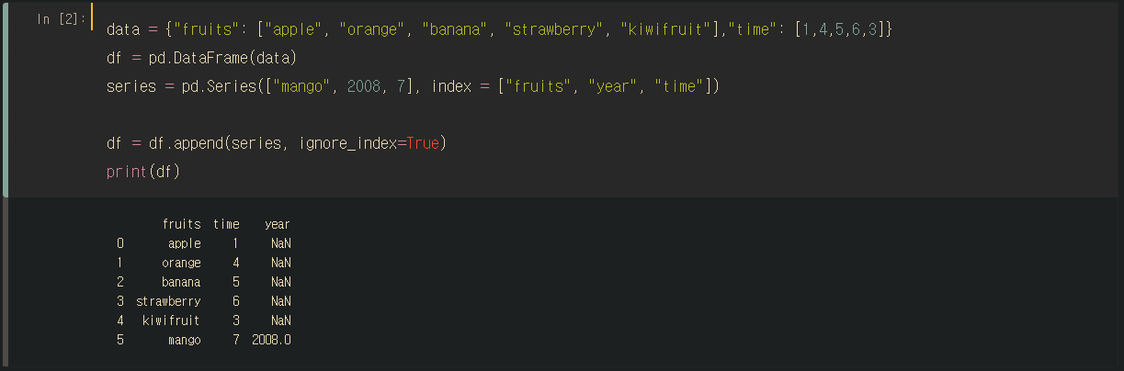
1
Pandas 기초
“ DataFrame ”
행 추가
새로운 관측 데이터나 거래 정보를 얻었을 때 이를 기존 DataFrame에 추가 할 수 있다
DataFrame형 변수 df.append(“Series형 데이터”, ingone_index = True)를 실행하면 전달된 Series형 데이터의 인덱스가 df의 컬럼에 대응해 새로운 행이 추가된다.
다만 df의 컬럼과 df에 추가할 Series형 데이터의 인덱스가 일치하지 않으면 df에 새로운 컬럼이 추가되고, 값이 존재하지 않는 요소는 NaN으로 채워진다.

Slide 12
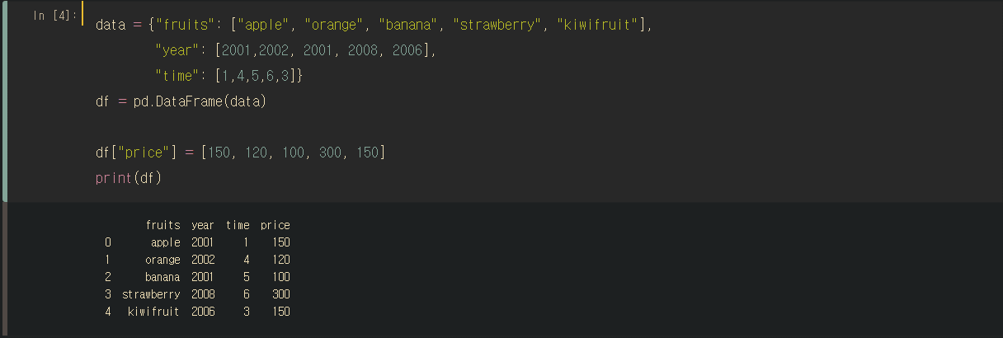
1
Pandas 기초
“ DataFrame ”
열 추가
관측 데이터나 거래 정보에 새로운 속성을 추가할 때 이를 기존 DataFrame에 컬럼으로 추가 할 수 있다.
DataFrame변수 df에 대해 df[“새로운 컬럼”]으로 Series 또는 리스트를 대입해서 새 열을 추가할 수 있다.
리스트를 대입하면 첫 행부터 순서대로 요소가 할당되며, Series를 대입하면 Series의 인덱스가 df의 인덱스에 대응

Slide 13
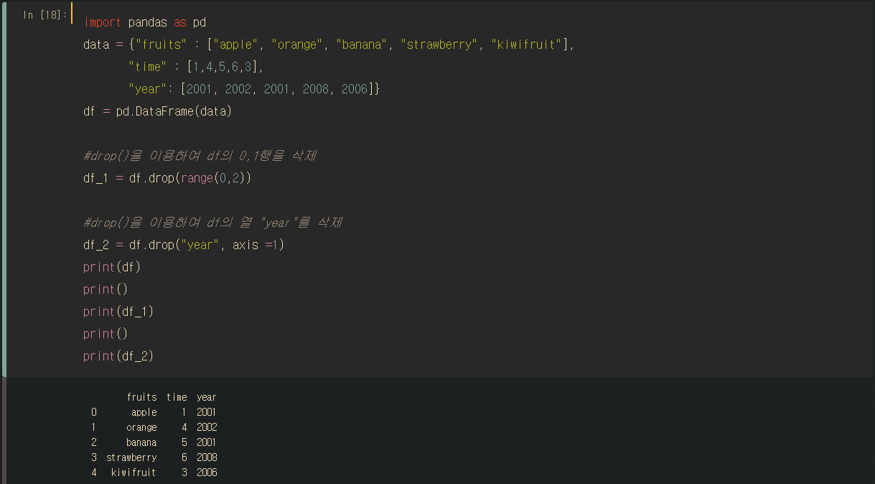
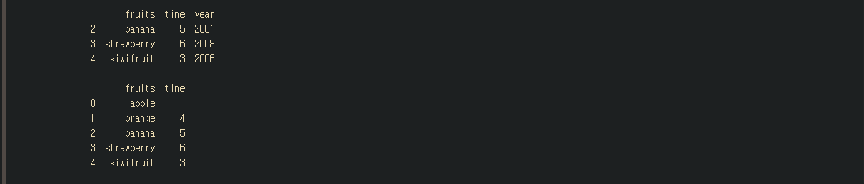
1
Pandas 기초
“ DataFrame ”
행 또는 열 삭제
DataFrame형 변수 df에 대해 df.drop()으로 인덱스 또는 컬럼을 지정하여 해당 행 또는 열을 삭제한 DataFrame을 생성
인덱스 또는 리스트로 전달하여 한꺼번에 삭제할 수 있으며, 행과 열을 동시에 삭제할 수도 있다.
열을 삭제하려면 두 번째 인수로 axis = 1을 전달해야 한다.

Slide 14
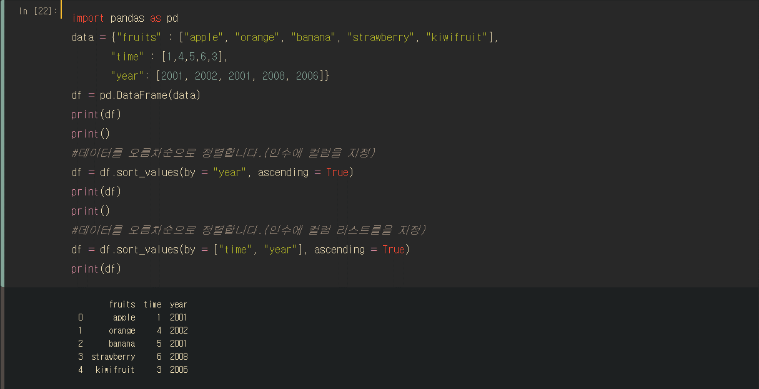
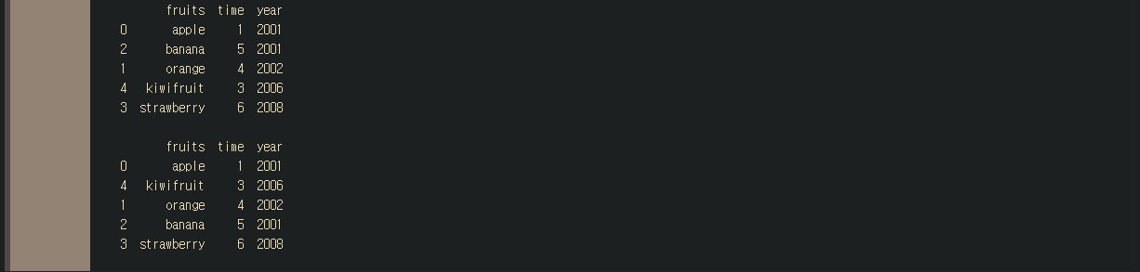
1
Pandas 기초
“ DataFrame ”
정렬
DataFrame형 변수 df에 대해 df. sort_values(by= “컬럼 리스트”, asending=True)를 지정하여 열의 값을 오름차순으로 정렬한 DataFrame을 생성
asending = False은 내림차순
지정하지 않으면 asending = True로 처리

Slide 15
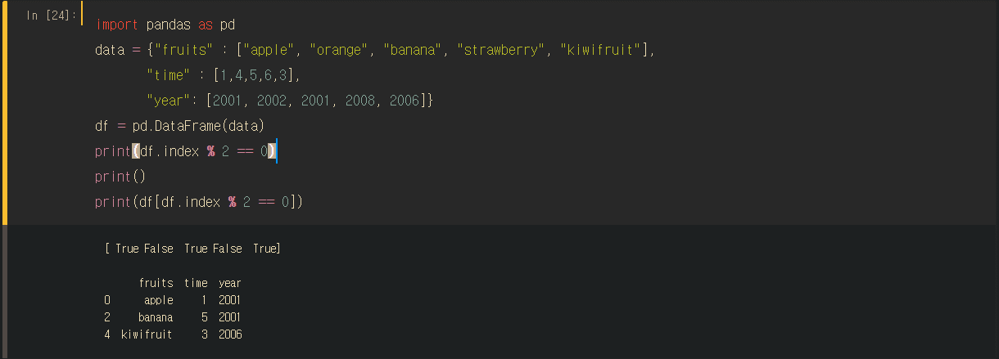
1
Pandas 기초
“ DataFrame ”
필터링
DataFrame의 경우도 Series와 마찬가지로 bool형의 시퀀스를 지정하여 True인 것만 추출하는 필터링을 수행할 수 있다.
Series의 경우와 마찬가지로 DataFrame을 이용한 조건식으로 bool형의 시퀀스를 취득
짝수 행의 데이터 추출

Slide 16
HAVOIPOWERPOINT
감사합니다 : )

